Slide 1
Una onda es un fenómeno que no habíamos estudiado anteriormente. Consiste en el movimiento de energía sin que haya movimiento de masa.
Las ondas son muy comunes. Hay diferentes tipos de ondas que son muy importantes en nuestras vidas.
Ejemplos de ondas:
  Olas en el mar.
  Vibraciones de una cuerda.
  El sonido.
  Radio y televisión.
  La luz.
Usaremos el ejemplo de las ondas en una cuerda para descubrir ciertas características que tienen todas las ondas.
Las ondas tienen una relación muy íntima con el movimiento armónico simple.
Ocurren fenómenos interesantes cuando una onda llega al límite del material en el que viaja (transmisión y reflección) y cuando dos ondas interactuan (interferencia).

Slide 2
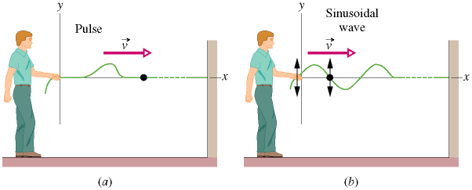
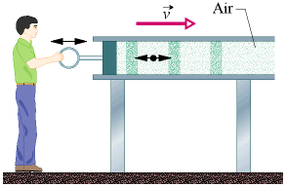
Ondas Mecánicas Transversales y Longitudinales
Al mover el extremo de una soga, observamos como pedazos de la soga que están lejos de nuestra mano se empiezan a mover después de un tiempo. El efecto de nuestra mano se propaga a lo largo de la soga.
Pero ¿qué es lo que se está moviendo a lo largo de la soga? El pedazo de soga que está en mi mano se queda en mi mano.
Si repito el movimiento de mi mano y hago un movimiento armónico simple, habrá un tren de pulsos que se propaga por la soga.
Si tomo una foto instantanea de la soga, veré que el desplazamiento de un pedacito de la soga es una función senusoidal de la posición del pedacito a lo largo de la soga.
Si muevo un pistón dentro de un cilindro lleno de aire, el movimiento del aire se propagará a lo largo del cilindro. En este caso, el movimiento que hago es paralelo a la dirección de propagación.

Slide 3
Ondas Mecánicas Transversales y Longitudinales
Para todo tipo de onda, hay un sistema que, en ausencia de la onda, está en equilibrio.
La onda consiste en un “disturbio” local del estado de equilibrio. Los detalles del disturbio dependen del tipo de onda.
Para una onda mecánica, el disturbio es el movimiento de un material (el medio) alrededor de la posición de equilibrio.
Si la onda es transversal, la dirección del desplazamiento local es perpendicular a la dirección de movimiento de la onda.
Si la onda es longitudinal, la dirección del desplazamiento local es paralela a la dirección de movimiento de la onda. Esto causa una compresión (zona de densidad elevada) en ciertas partes y rarefacción (zona de densidad disminuida) en otras.
El medio tiene un desplazamiento relativamente pequeño. Nunca se aleja mucho de la posición de equilibrio. Lo que se mueve es el disturbio.

Slide 4
Descripción Matemática de una Onda Armónica
La Función de Onda
La variable “x” es la posición (a lo largo de la soga) de un pedacito de la soga.
La variable “t” es el tiempo.
La función especifica el desplazamiento “y” del pedacito de la soga.
“y” es una función de “x” y “t”.
Para una onda armónica es una función senusoidal.
En general, podría ser cualquier función periódica.

Slide 5


Entendiendo La Función de Onda
¿Qué son los parámetros y_{m} , k, ω que aparecen en la función de onda?
Consideremos el movimiento del pedacito en x = 0.
Este es un movimiento armónico simple!
y_{m} es la amplitud, ω es la frecuencia de este MAS.
Cada pedacito tiene un MAS con la misma amplitud y la misma frecuencia pero cada uno llega a su desplazamiento máximo a diferente tiempo.
Las relaciones con el periodo (T) y la frecuencia (f) son iguales que para el MAS.

Slide 6
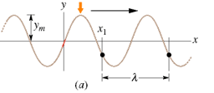
Entendiendo La Función de Onda, continuación
Consideremos y como función de x en el instante de tiempo, t = 0.
Tomar una foto instantanea de la soga es equivalente a graficar esta función.
También es una función senusoidal!
La palabra “onda” también se usa para querer decir un ciclo de este patrón repetitivo. Así que podemos hablar del “número de ondas” que hay entre dos puntos en la soga.

Slide 7


Entendiendo La Función de Onda, continuación
Como función de la posición, la onda es un patrón que se repite en el espacio. ¿Qué distancia hay entre ondas? Llamémosla la longitud de onda y usemos la letra griega, λ (lambda).
λ es una distancia. k es esencialmente el inverso de λ.
1/λ es el número de ondas en un metro.
A k se le llama el número de onda angular. Unidades son rad/m.

Slide 8
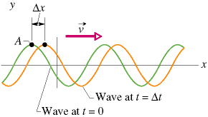


El Movimiento de la Onda
Considera el movimiento de una cresta (sitio donde el desplaza-miento es máximo). La cresta se distingue porque (kx- ωt) = π/2. Mientras la onda se mueve, la cresta está en el sitio donde se cumple esa condición. Podemos calcular la velocidad de la cresta tomando la derivada de esa ecuación.

Slide 9


El Movimiento de la Onda, continuación
El signo entre kx y ωt nos si dice la onda se está moviendo a lo largo del eje positivo de x o el eje negativo de x.
La función de onda se puede escribir en términos de cualquiera par de los varios parámetros que hemos definido. Se usa la expresión más útil para resolver el problema a la mano.
Las siguientes ecuaciones resumen las relaciones entre estos parámetros y las podemos usar para cambiar de unos a otros.

Slide 10
La Velocidad de Onda
¿De qué depende la velocidad de la onda? Aquí nos podemos confundir facilmente. Parece que al cambiar f ó λ, la velocidad cambiará. Pero no es cierto.
Para cualquier ecuación, es importante preguntarse qué cosas son constantes y cuáles varian. En una ecuación que describe la realidad física, la contestación a esta pregunta depende de la situación física que se está considerando.
Por ejemplo, la realidad es que la velocidad de la onda de lo que depende es de la densidad de masa de la soga y de la tensión que se le ha aplicado. Dos ondas que se establecen en la misma soga con la misma tensión pueden tener diferente frecuencia pero tendrán la misma velocidad. Por supuesto, lo que ocurrirá es que tienen diferente longitud de onda.

Slide 11

La Velocidad de Onda, continuacion
¿De qué depende la velocidad de la onda?
τ es la tensión que se le ha aplicado a la cuerda.
μ es la densidad lineal de masa, o sea, masa por unidad de longitud (unidades = kg / m).
La derivación de esta ecuación está en el libro.
La física de este fenómeno es que cada pedacito de la cuerda se comporta como un pequeño resorte. Usamos la segunda ley de Newton.

Slide 12
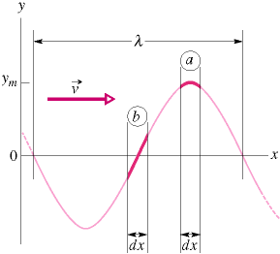
El Movimiento de Energía por una Onda
En toda onda hay energía en movimiento.

Slide 13
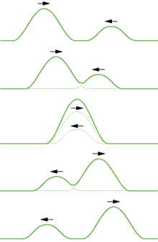
Superposición de Ondas
¿Qué pasa cuando hay dos ondas en el mismo sitio?
El efecto neto es la suma de los dos efectos.
Este es el principio de superposición.

Slide 14
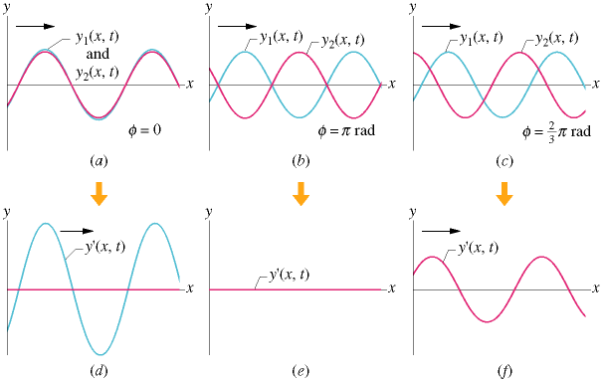
Superposición de Ondas Armónicas
Gráficamente
Considera dos ondas armónicas de igual frecuencia y magnitud en el mismo medio. La única diferencia entre ellas es la fase, φ.
Se usa el término “interferencia” aunque a veces el efecto es un incremento cuando la interferencia es “constructiva” como en (a). También puede ser “destructiva” como en (b). En general, el resultado será una onda de igual frecuencia (como en (c)) con una amplitud que dependerá de la diferencia en fase.

Slide 15


Superposición de Ondas Armónicas
Algebráicamente
Considera dos ondas armónicas de igual frecuencia y magnitud en el mismo medio. La única diferencia entre ellas es la fase, φ.

Slide 16
Superposición de Ondas Armónicas
La Amplitud
Concentremos nuestra atención sobre la amplitud de la onda resultante. Esta depende críticamente de la diferencia de fase, φ.
Interferencia Constructiva
  φ = 0, 2π, 4π, cualquier múltiplo de 2π.
  La amplitud resultante, y_{m}' = 2 y_{m}.
Interferencia Destructiva
  φ = π, 3π, 5π, cualquier múltiplo impar de π.
  La amplitud resultante, y_{m}' = 0.

Slide 17
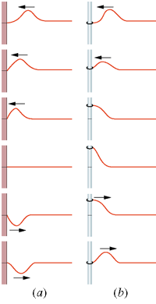
Reflecciones en un “Boundary”
Habrá una onda reflejada que viaja en dirección contraria a la onda original.
La fase de la onda reflejada dependerá de si el extremo está fijo (a) o suelto (b)
Si está fijo, la pared ejerce una fuerza de reacción (tercera ley de Newton) que hace que el pulso reflejado esté invertido.
Si está suelto, el pulso reflejado será erecto.
Otra manera de entenderlo es que el extremo siente el efecto de ambos pulsos. En el caso (a), el extremo no se mueve así que los pulsos tienen que sumar a cero en el extremo. En el caso (b), el extremo se mueve así que los pulsos tienen que tener el mismo signo.

Slide 18
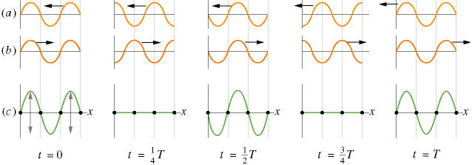
Ondas Estacionarias
Son el resultado de tener dos ondas que viajan en direcciones opuestas.
Hay puntos que no tendrán ningún movimiento (nodos).
La amplitud del MAS en un punto no es constante, depende de la posición del punto.
Ocurrirán en una cuerda o en un tubo de aire ya que habrá ondas reflejadas en los extremos así que habrá ondas viajando en ambas direcciones.

Slide 19
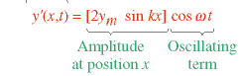


Ondas Estacionarias
Matemáticamente
Habrá nodos (puntos de amplitud cero) y antinodos (amplitud máxima).
Nodos:
Antinodos:

Slide 20
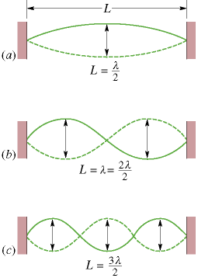
Ondas Estacionarias
Se dan en una cuerda con los extremos fijos porque hay ondas reflejadas en los extremos.
Los extremos de la cuerda tienen que ser nodos.
Las ondas que se pueden formar sólo pueden tener ciertas λs (ciertas frecuencias) particulares de tal manera que los extremos sean nodos.

Slide 21
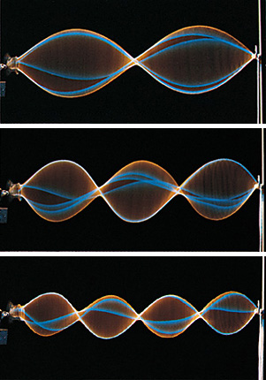
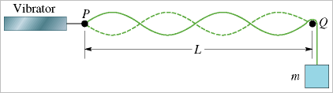
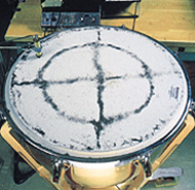
Ondas Estacionarias

Slide 22
Ondas Estacionarias
Matemáticamente
No nos aprenderemos ninguna fórmula. Haremos un dibujo y contaremos el número de ondas que hay en la cuerda!!!!! Esto nos dará uno relación entre λ y L.
Escribiremos la relación entre λ y L.
Despejaremos por λ .
La frecuencia se encuentra con f = v / λ .

Slide 23
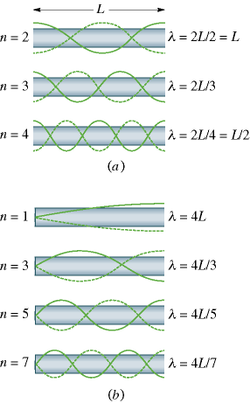
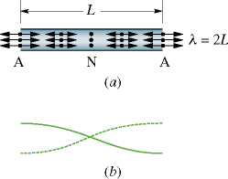
Ondas Estacionarias
Matemáticamente
Haremos algo similar para el caso de un tubo de aire excepto que un extremo abierto es un antinodo. Un extremo cerrado es un nodo.

Slide 24
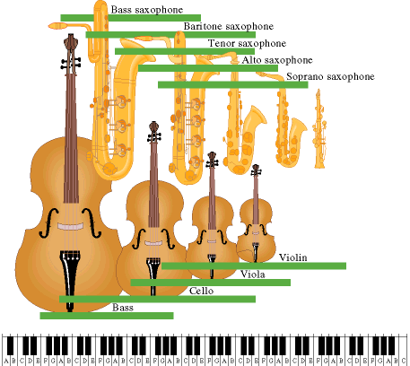

Slide 25
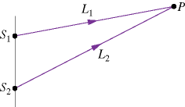
Interferencia
Debido a Diferencia de Longitud de Paso
Si salen en fase de las fuentes, la diferencia en fase cuando llegan a P viene del hecho de que las ondas han viajado diferentes distancias.
Hay una relación muy sencilla y muy fácil de recordar entre la diferencia en fase φ y la diferencia entre las longitudes de paso (ΔL).
_ φ
2π
ΔL
λ
=
Aparte de esta ecuación debo recordar que una diferencia de fase de π corresponde a media longitud de onda y a interferencia destructiva. Cero diferencia de fase o cualquier multiplo de 2π corresponde a interferencia constructiva. En general, la amplitud es proporcional a cos (Φ/2).

Slide 26
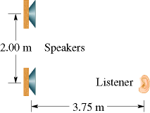

Interferencia
Debido a Diferencia de Longitud de Paso
Ejemplo Clasico
Un sistema Estereo
Problema 16
Cap. 17, Version 7

